Slide 1

PROROCY STAREGO TESTAMENTU
Lekcja 3
na 17.października 2026

Slide 2

„Jozafat stanął i powiedział: Słuchajcie mnie, Judo i mieszkańcy Jerozolimy! Wierzcie w PANA, waszego Boga, a będziecie utwierdzeni; wierzcie Jego prorokom, a powiedzie się wam”
(2 Kronik 20,20)

Slide 3



W czasach Starego Testamentu ludzi, którzy otrzymywali od Boga poselstwa, aby przekazywać je innym, nazywano widzącymi lub prorokami (1 Sm 9,9).
Mieli zdolność poznawania rzeczy ukrytych, a nawet tych, które miały dopiero nadejść (1 Sm 9,6), lecz ich praca nie ograniczała się do tego; obejmowała znacznie więcej. Zdolność ta, oczywiście, nie pochodziła od nich samych, lecz od Boga.
Byli jednak także fałszywi prorocy, którzy głosili „widzenie własnego serca” (Jr 23,16).
Kto był powoływany do służby prorockiej?
Jak zachowywali się prorocy?
Jaką pracę wykonywali prorocy?
Które kobiety miały dar proroctwa?
Jakie cechy mieli fałszywi prorocy?

Slide 4

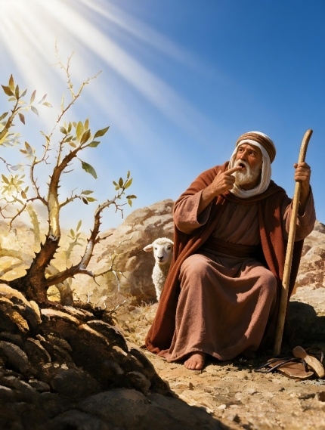





KTO BYŁ POWOŁYWANY DO SŁUŻBY PROROCKIEJ?
„Eliasz był człowiekiem podobnym do nas. Modlił się gorliwie, aby nie padał deszcz, i nie padał na ziemię przez trzy lata i sześć miesięcy” (Jakuba 5,17)
Możemy popełnić błąd, sądząc, że prorocy byli „nadludźmi”. Mojżesz jednak wymawiał się tym, że jest powolny w mowie (Wj 4,10); Izajasz powiedział, że ma nieczyste wargi (Iz 6,5); Jeremiasz uważał, że jest zbyt młody do tego zadania (Jr 1,6).
O Eliaszu, który odważył się zagrozić królowi Achabowi wielką suszą z powodu jego bezbożności, powiedziano, że „był człowiekiem podobnym do nas” (Jk 5,17).
Po dokonaniu wielkiego cudu Eliasz całkowicie załamał się pod groźbą śmierci ze strony królowej Izebel
(1 Krl 19,2-4).
Jasne jest, że Bóg nie wybiera swoich proroków dlatego, że są doskonali. Co więc w nich dostrzega? Ich miłość do Boga i gotowość do posłuszeństwa Mu.

Slide 5





JAK ZACHOWYWALI SIĘ PROROCY?
„Micheasz jednak powiedział: Na życie PANA, mogę mu powiedzieć tylko to, co PAN mi powie” (1 Krl 22,14)
Jako rzecznicy Boga, prorocy i prorokinie starali się żyć godnie swojego powołania
(1 Sm 12,3-4). Lud znał ich jako „mężów Bożych”, „ludzi godnych szacunku” (1 Sm 9,6).
Ci, którzy odmawiali przyjęcia ich poselstwa, nienawidzili ich i grozili im (1 Krl 22,8.27). Jednak mimo presji, z jaką się mierzyli, prorocy wiernie przekazywali swoje poselstwo.
Micheasz stanął przed dwoma królami, 400 prorokami, którzy przekazywali pomyślne poselstwo, oraz strażnikiem, który radził mu dostosować się do okoliczności (1 Krl 22,10-13). Mimo to pozostał nieugięty i odmówił powiedzenia czegokolwiek innego niż to, co objawił mu Bóg (1 Krl 22,14).
Nie byli doskonali, lecz byli mężczyznami i kobietami modlitwy, wiernymi Słowu oraz sługami Boga i Jego ludu (1 Sm 12,23; Jr 42,4).

Slide 6





JAKĄ PRACĘ WYKONYWALI PROROCY?
„Namaść też Jehu, syna Nimsziego, na króla nad Izraelem, a Elizeusza, syna Szafata z Abel-Mechola, namaść na proroka na swoje miejsce” (1 Krl 19,16)
Między innymi prorocy wykonywali następujące zadania:
Wobec królów
Namaszczali ich
(1 Krl 19,16)
Wobec kapłanów
Upominali ich, gdy postępowali źle (Ml 2,1-2)
Wobec ludu
Pouczali ich o drogach Boga (Mi 6,8)
Wobec nas
Zapisywali swoje poselstwa
(2 Krn 13,22)
Zachęcali ich, gdy czynili dobro
(2 Krn 15,8)
Upominali ich, gdy postępowali źle (1 Krl 21,20)
Ogłaszali im ich grzech (Iz 58,1)
Wzywali ich do pokuty (Ez 18,32)

Slide 7





KTÓRE KOBIETY MIAŁY DAR PROROCTWA?
„Debora, prorokini, żona Lappidota, przewodziła w tym czasie Izraelowi” (Sędziów 4,4)
Stary Testament wspomina pięć prorokiń. Jedna z nich, Noadia, była fałszywą prorokinią (Ne 6,14). Co do innej, żony Izajasza, nie wiemy, czy jest nazwana prorokinią dlatego, że posiadała ten dar, czy dlatego, że była żoną proroka (Iz 8,3).
MIRIAM. Jako prorokini przewodziła kobietom w śpiewie po przejściu przez Morze Czerwone. Pomagała także swoim braciom prowadzić lud podczas wędrówki przez pustynię
(Wj 15,20; Mi 6,4).
DEBORA. Pełniła podwójną funkcję prorokini i sędzi, a wraz z Barakiem poprowadziła lud do walki przeciw Siserze. Po zwycięstwie zaśpiewała proroczą pieśń pochwalną (Sdz 4,4-9; 5,1).
CHULDA. Jozjasz zasięgnął jej rady w sprawie odnalezionej Księgi Prawa. Oprócz odpowiedzi na pytanie króla skierowała do niego słowa zachęty (2 Krl 22,14-20).

Slide 8

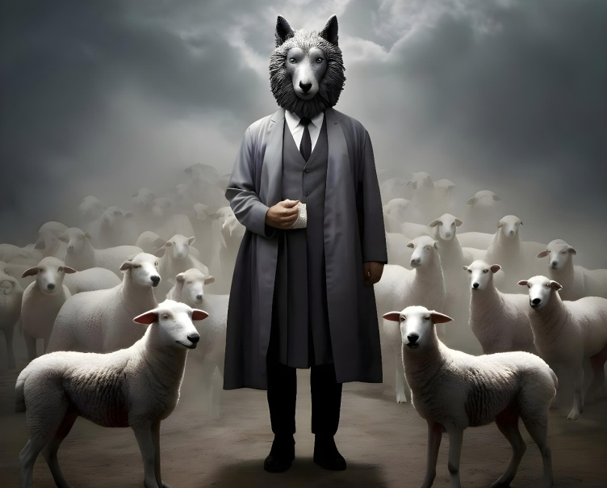

JAKIE CECHY MIELI FAŁSZYWI PROROCY?
„Wtedy PAN powiedział do mnie: Prorocy prorokują kłamstwa w moim imieniu. Nie posłałem ich ani nie wyznaczyłem, ani nie mówiłem do nich. Prorokują wam fałszywe widzenia, wróżby, bałwochwalstwo i urojenia własnych umysłów” (Jeremiasza 14,14)
Nie wszyscy, którzy prorokowali, czynili to dlatego, że otrzymali poselstwo od Boga (Jr 14,14). Jakie było ich poselstwo i dlaczego je głosili?
Wymyślali własne proroctwa (Ez 13,2.17)
Mówili to, co ludzie chcieli usłyszeć (Ez 13,16)
Nie występowali przeciw grzechowi (Ez 13,22)
Szukali osobistych korzyści (Ez 13,19)
Dlaczego ktoś miałby twierdzić, że przemawia w imieniu Boga, wiedząc, że to nieprawda? Samooszukiwanie się? Pragnienie uznania, korzyści finansowych lub innych zysków?
Najsmutniejsze w przypadku fałszywych proroków jest to, że są ludzie, którzy ich słuchają i podążają za nimi. Podoba im się to, co mówią, ponieważ nie wymaga to żadnego wysiłku i nie porusza ich sumienia. Lecz podążanie ich drogą prowadzi jedynie do śmierci.
Prawdziwy prorok zawsze ostrzega przed niebezpieczeństwami grzechu i zachęca ludzi do wierności bez względu na konsekwencje.

Slide 9

„Żaden z apostołów ani proroków nigdy nie twierdził, że jest bez grzechu. Ludzie, którzy żyli najbliżej Boga, ludzie, którzy woleliby poświęcić własne życie, niż świadomie dopuścić się złego czynu, ludzie, których Bóg uhonorował boskim światłem i mocą, wyznawali grzeszność swojej natury. Nie pokładali ufności w ciele, nie przypisywali sobie własnej sprawiedliwości, lecz całkowicie ufali sprawiedliwości Chrystusa.”
EGW (Działalność Apostołów, s. 561)

Slide 10



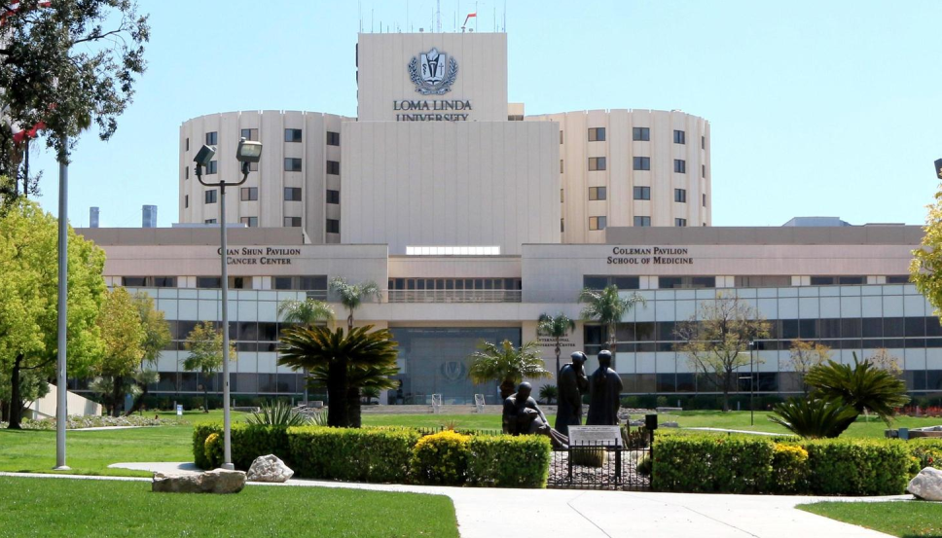
DODATEK: PROROCKIE POWOŁANIE ELLEN G. WHITE
Po pierwszym widzeniu Ellen czuła się źle przygotowana do wypełnienia prorockiej służby. Z powodu słabego zdrowia i ograniczonego wykształcenia siedemnastoletnia Ellen czuła się niegodna i niezdolna do wypełnienia swojego powołania.
Tydzień po pierwszym widzeniu miała drugie, w którym została ostrzeżona przed wyzwaniami, z jakimi będzie musiała się zmierzyć. Po wielu modlitwach i zachęcona przez niektórych braci i siostry Ellen ostatecznie przyjęła swoje powołanie.
W ciągu niespełna dwudziestu lat, po otrzymaniu wielu widzeń i przy wsparciu męża, Jamesa White’a, pomogła stworzyć fundamenty Kościoła Adwentystów Dnia Siódmego (oficjalnie założonego w 1863 roku).
Jej służba odegrała zasadniczą rolę w tworzeniu adwentystycznego systemu opieki zdrowotnej i edukacji, a pozostawiła po sobie około 100 000 stron natchnionych pism, które nadal przekazują Boże pouczenia na całym świecie.

